Slide 1
DB-Programmierschnittstellen
Testen
DHBW - TINF13B3
© CoDeSo by Ralf Schoch

Slide 2
Grundlagen Testen
Ziel von Softwaretests
Test Arten
Pattern (AAA)
Naming
© CoDeSo by Ralf Schoch

Slide 3
Ziel von Tests
Jederzeit wiederholbar
Schnell durchführbar
Unabhängigkeit
Schnelles Feedback
Sicherheit vor Veränderungen
Sicherheit für Refactorings
Dokumentation
© CoDeSo by Ralf Schoch

Slide 4
Ziel von Tests
Akzeptanz
Testbarkeit
Bessere Architektur
© CoDeSo by Ralf Schoch

Slide 5
Testen Arten
Unit Tests
Integrationtests
Systemtests
UI Tests
Akzeptanztests
uvm. (Data Driven Tests, Test First, Test Driven)
© CoDeSo by Ralf Schoch

Slide 6
Unit Tests
Testet genau eine Komponente
Keine Abhängigkeiten zu anderen Komponenten
Durch Softwareentwickler selbst geschrieben
Fachliche Korrektheit
Lauffähigkeit
White- bzw. Grey-Box Tests
© CoDeSo by Ralf Schoch

Slide 7
Integrationstests
Testet die Integration von Komponenten
Schwerpunkt liegt auf den Schnittstellen
Es wird das Zusammenspiel einzelner Komponenten betrachtet
© CoDeSo by Ralf Schoch

Slide 8
Systemtest
Testet das gesamte System
Alle Anforderungen werden getestet
    Korrektheit
    Performance
    Speicher
    Etc.
In Testumgebung
Simulation der Produktivumgebung
Mit Testdaten
© CoDeSo by Ralf Schoch

Slide 9
Akzeptanztests
Test durch den Kunden bzw. Auftraggeber
Verantwortlich für Abnahme ggf. Zahlung
Black Box Tests
© CoDeSo by Ralf Schoch

Slide 10
UI Tests
Oberflächentest
Manuell oder Automatisiert
Manuell schwer reproduzierbar
Aufwendig im Schreiben und in der Pflege
© CoDeSo by Ralf Schoch

Slide 11
Aufbau von Tests – Triple A
AAA
  Arrange
  Act
  Assert
© CoDeSo by Ralf Schoch

Slide 12
Aufbau von Tests - Naming
Test Name
Was will ich testen?
Was ist mein Testszenario?
Was erwarte ich als Ergebnis?
© CoDeSo by Ralf Schoch

Slide 13
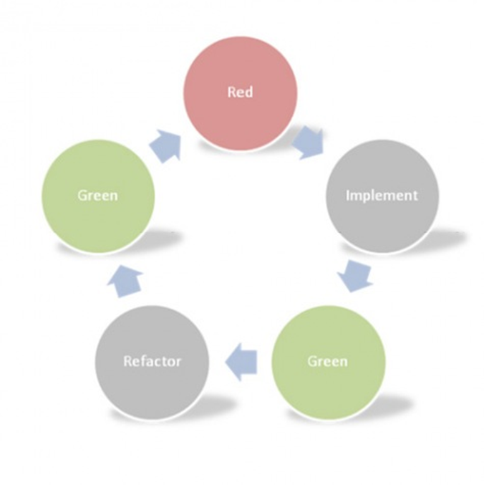
Aufbau von Tests – TDD Mantra
© CoDeSo by Ralf Schoch

